Slide 1

임베디드 시스템 10조 팀 프로젝트 최종 발표
Pi’nBall
라즈베리파이로 만든 핀볼
Presenter: 20221320 김명진
Core Developers: 20180665 안재모, 20200729 위지웅
Board Fabricators: 20211066 정재근, 20201280 황대영

Slide 2
목차
소개
개발 당시 겪은 문제점과 해결 방안
01
04
02
시스템 구조
05
시연 영상
03
제한조건 구현 내용
06
마무리

Slide 3



임베디드 시스템 10조
Pi’nBall
팀원 소개
소개
시스템 구조
발표
20221320 김명진
개발
20180665 안재모
20200729 위지웅
보드 제작
20211066 정재근 20201280 황대영
제한조건 구현 내용
개발 당시 겪은 문제점과 해결 방안
.
시연
Pi’nBall

Slide 4

임베디드 시스템 10조
Pi’nBall
아이디어 소개
소개
라즈베리 파이와 각종 센서를 사용한 핀볼 게임
시스템 구조
핀볼은 간단하고 직관적인 게임입니다.
공이 바닥에 떨어지지 않도록 플리퍼로 공을 튕겨내며, 게임 판 안에서 공의 움직임을 활용하여 점수를 얻습니다. 기본적인 틀 안에서 점수를 얻는 방법이나 판의 구성은 게임을 만드는 사람이 자유롭게 결정합니다.
임베디드시스템 수업에서 다루어 본 다양한 센서를 활용하여 핀볼 게임을 만들었습니다.
초음파 센서, 버튼 입력, LED, 서보모터 등의 다양한 센서를 활용하여 공이 움직이도록 하고, 특정 조건을 만족하는 움직임에는 점수를 부여하도록 하였습니다.
이 프로젝트를 통해 라즈베리 파이를 중심으로 한 임베디드 시스템을 직접 설계하고 구성했으며, 개별 센서들을 통합하여 하나의 큰 시스템으로 조화롭게 연결하는 방법을 배울 수 있었습니다.
이를 통해 센서 데이터 처리와 동기화 문제를 해결하고, 하드웨어와 소프트웨어 간의 유기적인 연계를 이해할 수 있었습니다.
제한조건 구현 내용
개발 당시 겪은 문제점과 해결 방안
시연
Pi’nBall

Slide 5
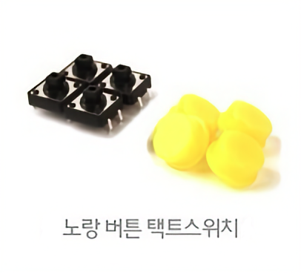
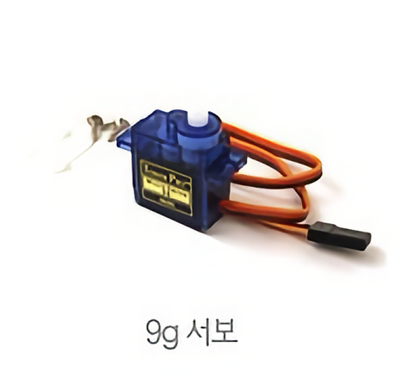
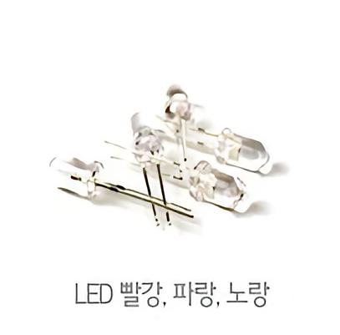

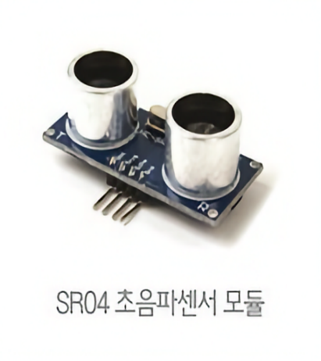
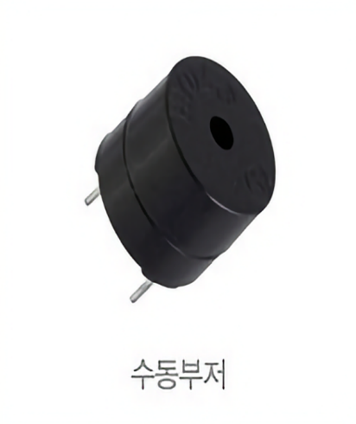
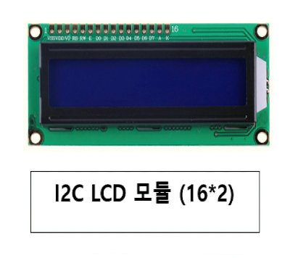
임베디드 시스템 10조
Pi’nBall
사용 센서 및 부품 소개
Switch
SG-90 Servo Motor
Light Emitting Diode
Speaker
소개
리셋 버튼
십자가 장애물
공이 지나갈 때 깜빡
배경음악 재생
시스템 구조
제한조건 구현 내용
1602 Liquid Crystal Display
SR-04 Ultrasonic Sensor
Passive Buzzer
개발 당시 겪은 문제점과 해결 방안
점수 표시
공의 이동 감지
점수 획득 알림
시연
Pi’nBall

Slide 6
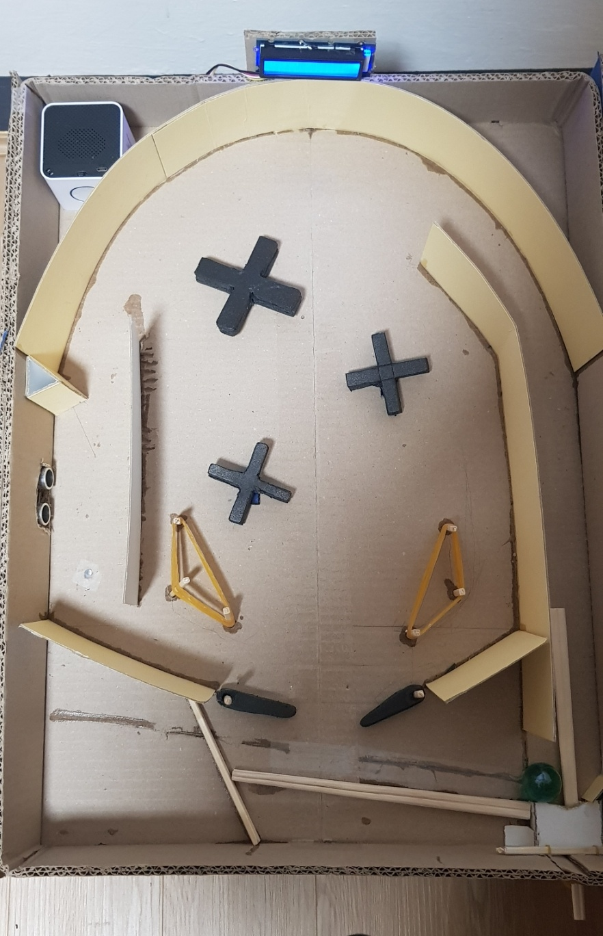
임베디드 시스템 10조
Pi’nBall
하드웨어 구조
소개
하단 옆면에 있는 튀어나온 막대를 눌러서 플리퍼를 조작합니다
게임이 시작되면 스피커에서 배경음악이 재생되고, 서보모터와 연결된 십자 모양의 장애물들이 돌아갑니다.
오른쪽 하단에 있는 발사대에 공이 위치합니다.
발사대 아래쪽에 있는 막대를 당겼다가 놓으면 공이 발사됩니다.
위쪽에 있는 1602 LCD에 점수가 표시됩니다.
왼쪽에 있는 SR-04 초음파 센서에서 공의 움직임이 감지되면 점수가 올라갑니다.
시스템 구조
제한조건 구현 내용
개발 당시 겪은 문제점과 해결 방안
시연
Pi’nBall

Slide 7
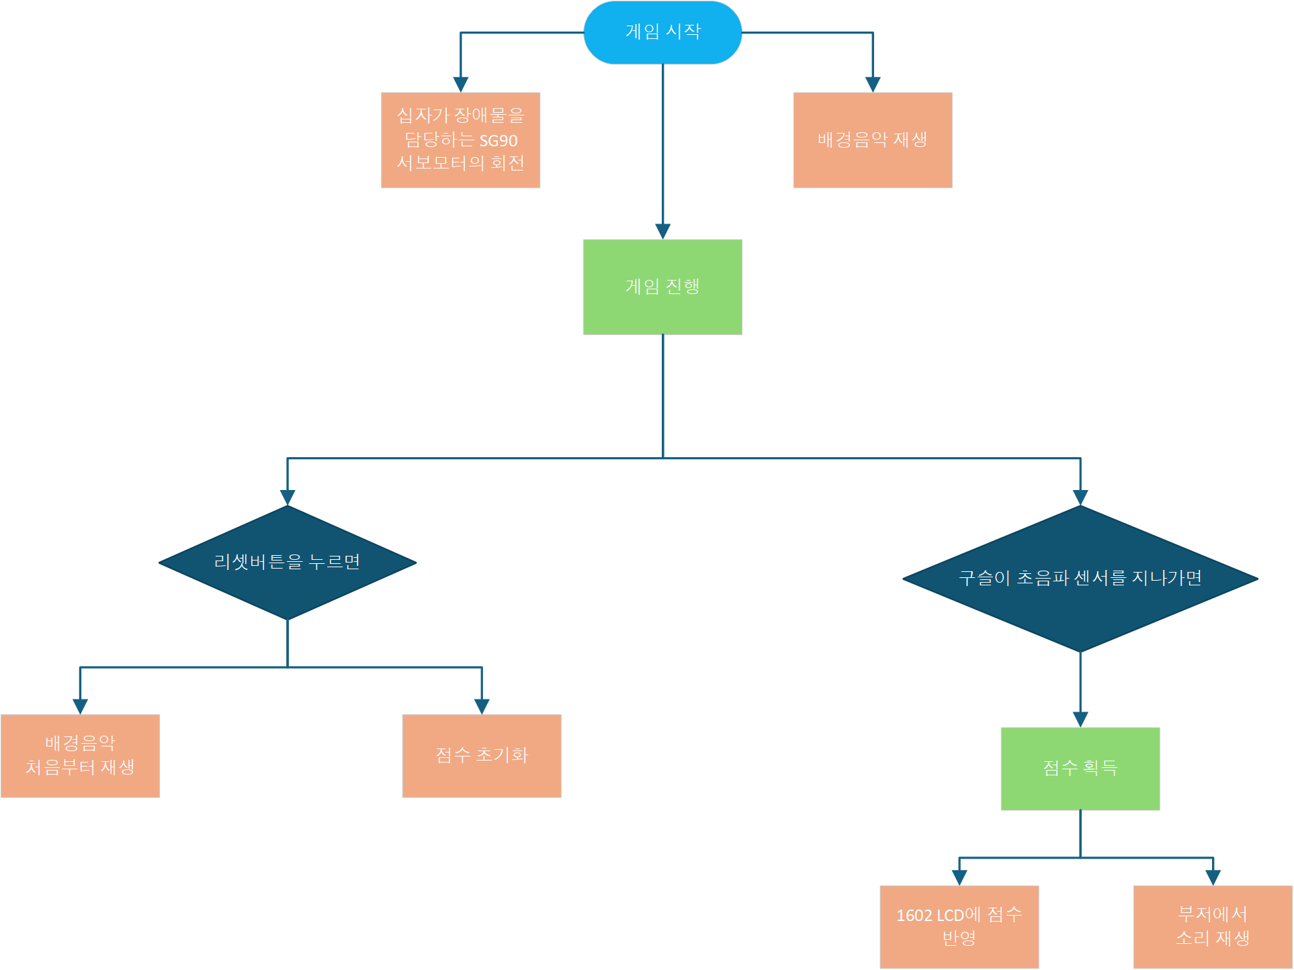
임베디드 시스템 10조
Pi’nBall
소프트웨어 구조
소개
버튼을 누르면 게임이 시작됩니다.
게임이 시작되면 배경음악이 재생됩니다.
SG90 서보모터를 이용하여 3개의 +모양 장애물을 구현하였으며, 해당 장애물은 90도씩 계속 회전합니다.
공이 초음파 센서 앞을 지나가게 되면 점수를 획득할 수 있으며, 1602 LCD에 점수가 표시되고, 부저에서 소리가 재생됩니다.
플리퍼 아래로 공이 떨어지면 게임이 종료됩니다
리셋 버튼을 누를 시 점수가 0점으로 돌아가고 배경음악이 처음부터 재생됩니다.
시스템 구조
제한조건 구현 내용
개발 당시 겪은 문제점과 해결 방안
시연
Pi’nBall

Slide 8
임베디드 시스템 10조
Pi’nBall
제한조건 구현 내용
소개
Multi-Thread 활용
Mutex 활용
Thread별 기능 분할
Score 기록에 Mutex를 사용
5개의 센서를 Thread를 통해 제어
점수가 올라가기 전 Mutex로 접근 제한
시스템 구조
sonarThread를 통해서 SC-04 초음파 센서를 제어하도록 하였습니다. 공이 초음파센서의 감지 범위 안에 들어오면 점수가 올라갑니다.
servoThread를 통해 SG90 서보모터를 제어하며 십자가 모양의 장애물이 90도씩 계속 회전하도록 설정합니다. Servo Motor는 네트워크 기반의 IPC기술을 사용하여, 다른 Raspberry Pi에 SSH 명령을 보내 실행되도록 구성했습니다.
buttonThread를 통해서 버튼의 상호작용을 확인하고 버튼 입력 감지시 resetThread를 호출합니다.
resetThread 를 통해서 Reset 입력에 반응하고 Reset 작업을 수행합니다. 이경우 점수는 0점으로 돌아가고, 배경음악은 처음부터 재생됩니다.
audioThread를 통해서 배경음악 재생을 제어합니다.
sonarThread를 통해서 SC-04 초음파 센서가 5cm이내에서 물체를 감지하게 되는 경우(핀볼 게임에서는 구슬이 됩니다), 점수가 1점씩 올라가게 되는데
점수를 올리기 전에 mutex_lock으로 score_mutex를 잠그고, 점수를 올리고, 1602 LCD에 점수를 반영하고, mutex_unlock으로 score_mutex의 잠금을 해제합니다.
제한조건 구현 내용
개발 당시 겪은 문제점과 해결 방안
시연
Pi’nBall

Slide 9
임베디드 시스템 10조
Pi’nBall
개발 당시 겪은 문제점과 해결 방안
소개
GPIO PIN
Multi-Thread 구현
PinBall 판 구성
센서가 많아 예상보다 많은 GPIO PIN이 필요했습니다.
이를 해결하기 위해 GPIO 확장 키트와 Raspberry Pi 여러 대를 사용하는 방법을 고려했습니다.
확장 키트를 사용하면 Pi 한 대로 시스템을 운영할 수 있어 간단하지만, 모든 센서를 한대의 Pi에 연결하다 보니 배선이 엉키거나 의도치않은 선들과의 접촉으로 오동작을 일으킬 수 있는 문제가 있습니다.
Pi 여러 대를 사용하는 경우, GPIO를 통해 신호를 주고받는 방법과 SSH로 연결해 신호를 주고받는 방법이 있는데, GPIO로 연결하는 방식은 구현이 쉽지만 두 Pi에서 동시에 GPIO High 신호를 보내면 Pi가 고장 날 위험이 있고, SSH를 이용하면 고장의 우려는 없지만 구현이 복잡해집니다.
저희 팀은 많은 센서를 확장 키트로 연결하고, 서보모터 부분만 별도의 Pi와 연결시켜서 SSH를 이용해 다른 Pi에서 제어하는 방식으로 결정했습니다.
Multi-Thread를 구현하는 과정에서 생각보다 많은 문제가 있었습니다. 특히 여러 개의 Thread가 동시에 상호작용을 해야 할 떼. 의도치않게 동작되는 부분이 많았습니다.
프로젝트 상당기간을 Multi-Thread의 문제를 해결하는 데 소요했습니다.
이 부분은 계속 코드를 수정하면서 디버깅하는 수밖에 없었으며,
결국은 의도한대로 잘 작동되는 코드가 나와서 시연할 수 있게 되었습니다.
아무래도 게임 판이 크다보니, 게임 판을 보관하는 것이 문제가 대두되었습니다.
이 문제는 일단 최대한 게임 판을 늦게 만들되, 사전에 준비를 철저하게 해서 게임 판 제작은 신속하게 이루어지도록 하였습니다. CAD로 직접 판과 장애물을 그리고 가상의 배치를 함으로써 팀의 의도를 가장 잘 반영할 수 있는 최적의 판 구성을 찾는 방식을 사용했습니다.
센서들끼리 연결하는 선들의 간섭 문제도 있었습니다. 간섭을 최소화 하기 위해 판의 구성과 장애물 위치를 계속 바꾸었습니다.
그 외에도, 구슬이 가장 저희의 의도에 맞게 굴러가는 각도를 찾는 것이나, 발사 매커니즘을 구성하는 부분에서도 의도와는 다르게 동작하는 부분이 있었으며, 이를 해결하기 위해서 다양한 관점으로 접근하고 시도함으로써 효과적인 방법 혹은 구성을 채택하였습니다.
시스템 구조
제한조건 구현 내용
개발 당시 겪은
문제점과 해결방안
시연
Pi’nBall

Slide 10
Thank You
임베디드시스템 10조
Pi’nBall
Presenter: 20221320 김명진
Core Developers: 20180665 안재모, 20200729 위지웅
Board Fabricators: 20211066 정재근, 20201280 황대영

